Slide 1
자재관리(PDA) 개발 / 연구
종합프로젝트1(ITEC401002) 6팀
김기훈 권동영 김나형 김태헌

Slide 2
목차
01
02
목적 및 필요성
내용 및 추진 방법
03
04
추진 일정
효과 및 활용 방안 예상 성과

Slide 3
01
목적 및 필요성

Slide 4
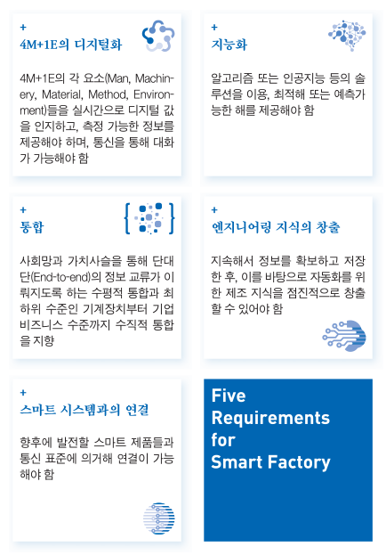
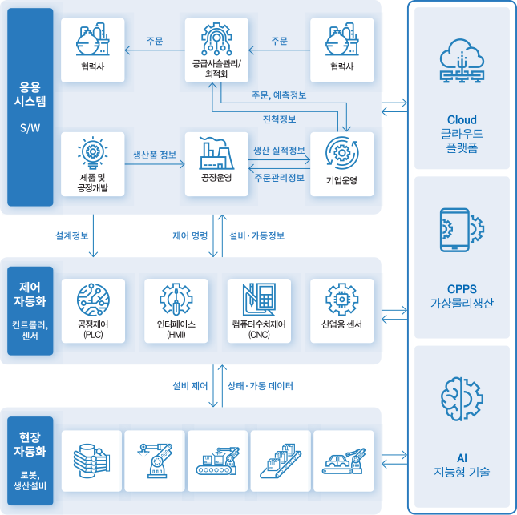
생산설비, 사람, 데이터의 가치사슬을 연결하는
4차 산업혁명으로 인한 산업구조의 변화
스마트 팩토리

Slide 5
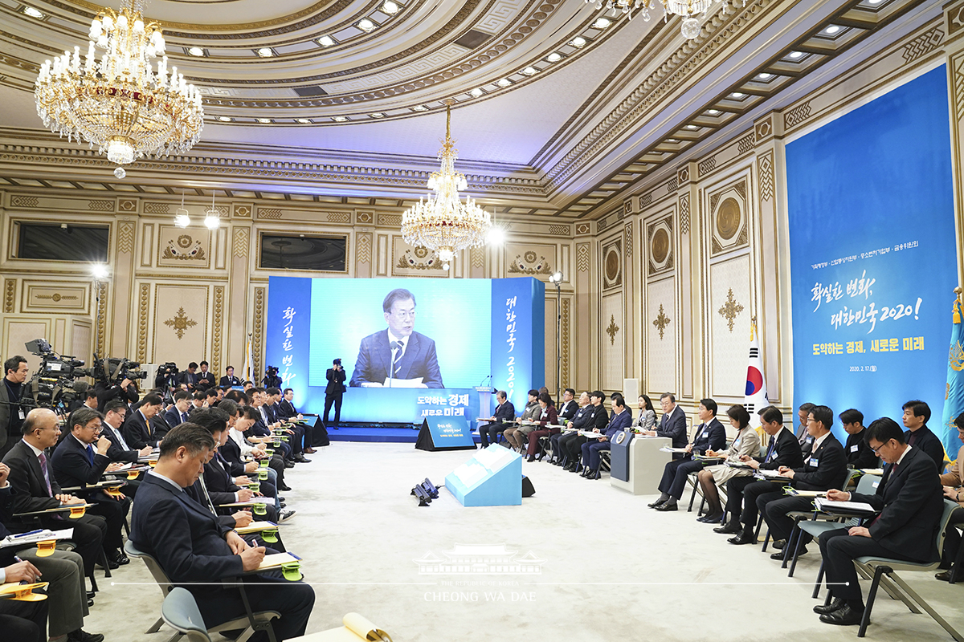
코로나19로 인한 생산 차질 → 스마트팩토리를 활용한 리쇼어링 재조명
도약하는 경제, 새로운 미래’ 청와대 정부 업무 보고 후 토론회 (2020. 02. 17)

Slide 6
스마트팩토리 도입 후 성과
공정개선 성과 |  |  |  | 경영개선 성과
생산성 증가율 | 품질향상률 | 원가감소율 | 납기준수율 | 고용증가 | 매출액 증가율 | 산업재해 감소율
30% | 43.5% | 15.9% | 15.5% | 3명 | 7.7% | 18.3%
(자료 : 중소벤처기업부, 2019)

Slide 7
스마트팩토리 도입 효과 분석
단위 : 억원
 | 평균 매출액 |  |  | 평균 수출액
 | 1년 전 | 1년 후 | 2년 후 | 1년 전 | 1년 후 | 2년 후
도입기업 | 272.9 | 289.1 | 304.5 | 5.8 | 9.1 | 11.8
미도입기업 | 270.3 | 274.6 | 278.3 | 5.9 | 7.0 | 8.9
차이 | 2.6 | 14.5 | 26.2 | -0.1 | 2.2 | 2.9
-주 : 미도입기업은 도입 전의 도입기업과 비슷한 규모의 기업으로 설정됨 (자료 : 중소벤처기업부, 2019)

Slide 8
스마트팩토리 도입 효과 분석
단위 : 명
 | 평균 종업원 수
 | 1년 전 | 1년 후 | 2년 후
도입기업 | 59.3 | 64.4 | 65.9
미도입기업 | 57.9 | 58.1 | 57.4
차이 | 1.4 | 6.3 | 8.5
-주 : 미도입기업은 도입 전의 도입기업과 비슷한 규모의 기업으로 설정됨 (자료 : 중소벤처기업부, 2019)

Slide 9
스마트팩토리 도입 애로(우려) 사항
- 주 : 복수 응답 포함 (자료 : 중소기업중앙회, 2016)

Slide 10
스마트팩토리 도입의 우려점
양적인 보급 확산 정책
비용 등의 부담
고도화되지 못함
질 < 양
부담
낮은 단계
타 국가에 비해 질적인 보급보다 양적인 보급을 중시
비용, 사후관리 등의 부담으로 중소기업에서 도입을 꺼려함
도입 기업 대부분이 낮은 단계의 스마트팩토리를 유지

Slide 11
프로젝트의 목적 및 필요성
질적인 부분 향상
도입 비용 등의 부담 감소
고도화 연결에 기여
질적 향상
부담 감소
고도화
기존의 PDA 활용 기법에 더해 스마트 기기를 활용함으로써 확장성 및 효율성에 기여
신규 도입 시, 추가적인 기기 도입 또는 재교육 비용 감소에 기여
낮은 단계에서 고도화까지 점진적으로 진행할 수 있도록 기여

Slide 12
02
내용 및 추진 방법

Slide 13
기술문서 개요
스마트 기기 버전을 기초로 PDA 버전을 제작
REST API(Spring)를 활용하는 방식으로 클라이언트 측에서 사용하는 웹페이지 작성
서버는 Node.js 기반으로 회사 측에서 활용하는 MariaDB와 REST API를 통해 송수신
주 1회 협력기관과 목요일에 진행상황 보고 및 금요일에 회의 (E-mail, Google Meet 활용)
팀원 간 최소 주 1회 회의 실시
오프라인으로 협력기관 방문하여 회의 및 현장답사 예정
타겟 디바이스/화면비율 | 갤럭시 10(1440x3040) / 9:19
클라이언트 | Javascript 기반 웹페이지
서버 및 네트워크 엔진 | Spring boot, AWS
개발 툴 | Intellij Community with Maven
협업 툴 | Github, Google Meet
역할 담당 | 담당 분야
김기훈, 김태헌 | 클라이언트 작성 및 REST API 연결
권동영, 김나형 | Middleware 서버 구축 및 DB 연동

Slide 14
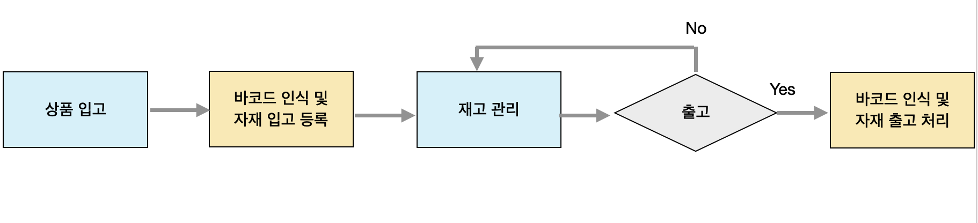
Use Case
바코드 및 QR 코드를 인식하여 자재의 정보를 확인
자재 정보 인식 후 사용자가 원하는 대로 입고 / 출고 작업을 진행
사용자가 입출고시 알고자 하는 정보를 출력해야 함 → 지속적인 조사와 피드백을 통해 사용자의 Needs를 파악

Slide 15
03
추진 일정

Slide 16
추진 일정(1)
구분 | 추진내용 | 추진일정(주)
 |  | 1 | 2 | 3 | 4 | 5 | 6 | 7 | 8 | 9 | 10
계획 | 아이디어 구체화, 상세 계획 수립 및 요구사항 분석
분석 | 기존 유사 프로젝트 및 오픈소스 분석
디자인 | System Design with UML
 | UI(Web Page) Design

Slide 17
추진 일정(2)
구분 | 추진내용 | 추진일정(주)
 |  | 1 | 2 | 3 | 4 | 5 | 6 | 7 | 8 | 9 | 10
클라이언트 개발 | Login Function 개발 및 화면 작성
분석 | Data Transmission 구축
디자인 | 입출고 등록 Page 작성 및 연결
 | 입출고 현황 Page 작성 및 연결
 | 현재고 현황 Page 작성 및 연결
 | 메인 화면 및 환경설정 Page 작성 및 연결

Slide 18
추진 일정(3)
구분 | 추진내용 | 추진일정(주)
 |  | 1 | 2 | 3 | 4 | 5 | 6 | 7 | 8 | 9 | 10
서버 개발 | Server 구축
분석 | AWS 개발 환경 구축(DNS)
디자인 | Middleware 작성
 | REST API 연결
 | 서버 스케일링
 | 분산 처리

Slide 19
추진 일정(4)
구분 | 추진내용 | 추진일정(주)
 |  | 1 | 2 | 3 | 4 | 5 | 6 | 7 | 8 | 9 | 10
테스트 | 실제 구동을 통해 설계 간 인식 오차율 탐색 및 보완
종료 | 최종 보고서 작성 및 동영상 제작
미팅계획 | 주 1회 협력기관 / 팀원간 미팅
중간고사 기간을 제외하고 1주 단위로 프로젝트 진행
필요한 예산은 협력기관과의 추가적인 회의 및 현장답사 진행 후 예산 편성 계획 작성 예정
최종 프로젝트 완료 예정 일자 : 12월 1일

Slide 20
04
효과 및 활용방안
예상성과

Slide 21
교육적 측면
경험적 측면
실제 현장에서 지금까지 배워온 기술들을 활용 및 적용
팀 프로젝트를 통한 4개월 간의 협업 경험
능력적 측면
소통 및 협업 능력 향상
새로운 기술 습득 및 공부
문제 해결 능력 향상

Slide 22
경제적 측면
기존의 스마트팩토리 공정과 비교해서, 도입 비용 감소로 인한 경쟁력 강화
자체적인 프로그램 개발을 통한 필수적인 스마트기기 이외의 추가 하드웨어의 필요성 차단
기존 스마트기기를 활용함으로써 업무 효율성, 경제성 향상
표준화된 시스템 사용으로 호환성 및 경제성 향상

Slide 23
기업적 측면
효율적인 자재 관리를 통한 경제적 측면의 경쟁성 및 효율성 향상
시스템 개발 기업에 대한 고객사의 충성도 및 신뢰성 증가
불필요한 업무 감소를 통한 고객사의 노동생산성 향상
예상 성과
협력기관 측에서 SW 등록 및 특허출원 등에 부정적
추후 협의하여 가능한 경우, 논문 발표 쪽으로 의견 조율 예정

Slide 24
감사합니다!
참고문헌
구본진·이종선·이미화·손석호 (2018), ｢국내 스마트 제조 정책과 지원 현황 및 개선 방안｣, Issue Weekly, 219, 한국과학기술기획평가원.
강재원·박재성 (2020), ｢스마트공장 보급·확산에서 스마트 비즈니스 정책으로｣, KOSBI 중소기업 포커스, 20-06, 중소기업연구원.
사진인용
"부처 업무보고④ 기획재정부·산업통상자원부·중소벤처기업부·금융위원회," 대한민국 청와대. 2020년 2월 17일 수정, 2021년 9월 7일 접속, https://www1.president.go.kr/articles/8123.

